Slide 1
第十讲
进程调度算法、实时调度

Slide 2
本次课程主要内容
进程调度
基于时间片的轮转调度算法
高优先权优先调度算法
多级反馈队列调度算法
实时调度
实时调度算法的分类
常用的几种实时调度算法

Slide 3
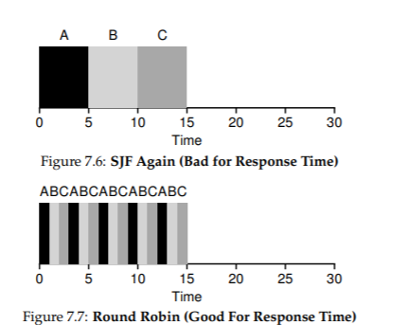
时间片轮转调度算法要解决的问题
先来先服务到短进程优先调度可以缩短平均周转时间，提升系统吞吐量。
优先权调度可以解决任务紧迫的需求。
时间片轮转调度可以解决分时系统中对反应时间快的需求。
反应时间（Response Time ）= 开始运行时间-到达时间
Notes:
注意此处的Response time和高响应比调度算法中的响应时间定义不同

Slide 4
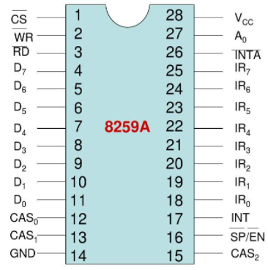
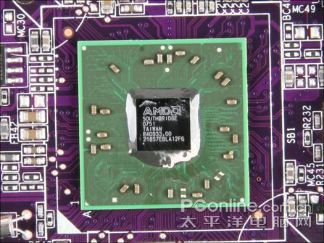
3.3.2 基于时间片的轮转调度算法
1．时间片轮转法
1) 基本原理
内存
时钟中断请求
通常时间片大小为时钟的整数倍
Process1
Process2
Process3
…..
CPU
处理机
Notes:
多数时钟中断为100HZ，即10ms一次，linux2.6内核改为为1000HZ即1ms一次，（单核方式）
这里只是一个简化结构，详细可以参考“深入理解Linux内核”。同时时间管理方式一直在发展变化中（多核、多处理机，更高效的满足不同需求）。

Slide 5
linux2.6内核开始时钟中断频率为1000HZ，即1ms一次。
如此高频率的时钟中断，CPU如何处理？是否还有时间工作？
假设cpu的时钟频率为2.0GHz,平均执行一条指令需2个时钟周期,则cpu每秒执行的指令数为10亿次，1ms执行指令100万条指令。
只要能命中cpu的cache处理时钟中断的开销可以忽略。
但进程时间片耗尽后的调度工作，涉及内存读写（也有可能有硬盘读写）、进程页表切换，以及Cache/TLB的更新等工作开销会非常大。
有些现在计算机系统设置了低精度定时器和高精度定时器用于处理不同类型定时需要。
Notes:
时钟中断处理，更新检查当前进程状态，看时间片是否用完（如果有）等。
假设cpu的时钟频率为2.0GHz,平均执行一条指令需2个时钟周期,则cpu每秒执行的指令数为10亿次，1ms执行指令100万。
只要能命中cpu的cache处理时钟中断的开销可以忽略。
但进程时间片耗尽后的调度工作，涉及内存读写（也有可能有硬盘读写），以及cache的更新等工作开销会非常大。

Slide 6
2) 时间片大小的确定
在时间片轮转算法中，时间片的大小对系统性能有很大的影响，如选择很小的时间片将有利于短作业，因为它能较快地完成，但会频繁地发生中断、进程上下文的切换，从而增加系统的开销；反之，如选择太长的时间片，使得每个进程都能在一个时间片内完成，时间片轮转算法便退化为FCFS算法，无法满足交互式用户的需求。一个较为可取的大小是，时间片略大于一次典型的交互所需要的时间。这样可使大多数进程在一个时间片内完成。

Slide 7
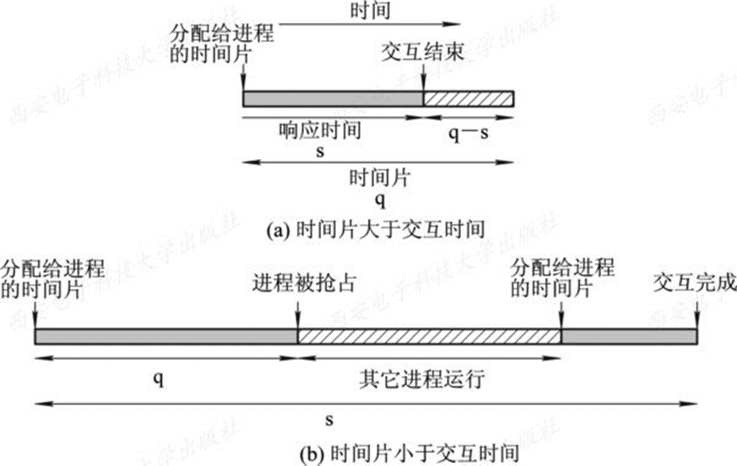
时间片大小对响应时间的影响，其中图(a)是时间片略大于典型交互的时间，而图(b)是时间片小于典型交互的时间。

Slide 8
q=1和q=4时的进程运行情况

Slide 9
q=1和q=4时进程的周转时间
Notes:
Q=4时退化为FIFO，能够获得更好的周转时间；但q=1时响应时间更短

Slide 10
Linux中基本时间片的确定：
（ 140-静态优先级）×20 若静态优先级<120
（ 140-静态优先级）×5 若静态优先级≥120
其中，Linux内核优先级从100（最高）到139（最低）
Linux中普通进程优先级的典型值
说明 | 静态优先级 | 基本时间片
最高静态优先级 | 100 | 800ms
高静态优先级 | 110 | 600ms
缺省静态优先级 | 120 | 100ms
低静态优先级 | 130 | 50ms
最低静态优先级 | 139 | 5ms

Slide 11
3.3.3 优先级调度算法
1．优先权调度算法的类型
为了照顾紧迫型作业，使之在进入系统后便获得优先处理，引入了最高优先权优先(FPF)调度算法。此算法常被用于批处理系统中，作为作业调度算法，也作为多种操作系统中的进程调度算法，还可用于实时系统中。

Slide 12
优先权调度算法:
内存
Process1
Process2
Process3
…..
(1)非抢占式优先权算法
(2)抢占式优先权调度算法
作业调度算法
外存
进程调度算法
job1
job2
job3
…..
作业
CPU
处理机
当用于进程调度时：该算法是把处理机分配给就绪队列中优先权最高的进程

Slide 13
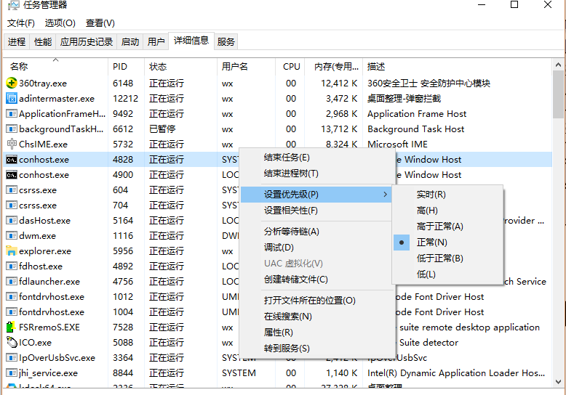
优先权的类型:
优先权确定的依据：
进程类型、进程对资源的需求、用户要求
 | 静态优先权 | 动态优先权
描述 | 创建时确定，0～7或0～255中的某一整数 | 可以随进程的推进或随其等待时间的增加而改变的
优点 | 简单易行，系统开销小 | 能够防止作业（进程）饿死
缺点 | 不够精确，很可能出现优先权低的作业(进程)长期没有被调度的情况。 | 实现相对复杂，动态计算优先权有一定的系统开销

Slide 14
3.3.6 多级反馈队列调度算法
1、调度机制
1、仅当第1～(i-1)所有队列均空时，才会调度第i队列中的进程运行。
2、每个队列都采用带时间片的FCFS算法
Notes:
同时兼顾对周转时间和反应时间（response time）的要求

Slide 15
2、多级反馈队列调度算法的性能
在多级反馈队列调度算法中，如果规定第一个队列的时间片略大于多数人机交互所需之处理时间时，便能较好地满足各种类型用户的需要
(1) 终端型作业用户
(2) 短批处理作业用户
(3) 长批处理作业用户

Slide 16
3.4 实 时 调 度
3.4.1 实现实时调度的基本条件
1．提供必要的信息
为了实现实时调度，系统应向调度程序提供有关任务的下述一些信息：
(1) 就绪时间。这是该任务成为就绪状态的起始时间，在周期任务的情况下，它就是事先预知的一串时间序列。

Slide 17
(2) 开始截止时间和完成截止时间。对于典型的实时应用，只须知道开始截止时间，或者知道完成截止时间。
(3) 处理时间。这是指一个任务从开始执行直至完成所需的时间。在某些情况下，该时间也是系统提供的。
(4) 资源要求。这是指任务执行时所需的一组资源。
(5) 优先级。如果某任务的开始截止时间已经错过，就会引起故障，则应为该任务赋予“绝对”优先级；如果开始截止时间的推迟对任务的继续运行无重大影响，则可为该任务赋予“相对”优先级，供调度程序参考。

Slide 18
2．系统处理能力强
在实时系统中，通常都有着多个实时任务。若处理机的处理能力不够强，则有可能因处理机忙不过来而使某些实时任务不能得到及时处理，从而导致发生难以预料的后果。
假定系统中有m个周期性的硬实时任务，它们的处理时间可表示为C_{i}，周期时间表示为P_{i}，则在单处理机情况下，必须满足下面的限制条件：

Slide 19
系统才是可调度的。假如系统中有6个硬实时任务，它们的周期时间都是 50 ms，而每次的处理时间为 10 ms，则不难算出，此时是不能满足上式的，因而系统是不可调度的。

Slide 20
3．采用抢占式调度机制
在含有硬实时任务的实时系统中，广泛采用抢占机制。当一个优先权更高的任务到达时，允许将当前任务暂时挂起，而令高优先权任务立即投入运行，这样便可满足该硬实时任务对截止时间的要求。但这种调度机制比较复杂。

Slide 21
4．具有快速切换机制
为保证要求较高的硬实时任务能及时运行，在实时系统中还应具有快速切换机制，以保证能进行任务的快速切换。
（1）中断快速响应
（2）快速任务分派

Slide 22
3.4.2 实时调度算法的分类
1．非抢占式调度算法
1) 非抢占式轮转调度算法
2) 非抢占式优先调度算法
2．抢占式调度算法
1) 基于时钟中断的抢占式优先权调度算法
2) 立即抢占(Immediate Preemption)的优先权调度算法

Slide 24
3.4.3 常用的几种实时调度算法
1．最早截止时间优先即EDF(Earliest Deadline First)算法
该算法是根据任务的截止时间来确定任务的优先级。截止时间愈早，其优先级愈高。该算法要求在系统中保持一个实时任务就绪队列，该队列按各任务截止时间的早晚排序；当然，具有最早截止时间的任务排在队列的最前面。调度程序在选择任务时，总是选择就绪队列中的第一个任务，为之分配处理机，使之投入运行。最早截止时间优先算法既可用于抢占式调度，也可用于非抢占式调度方式中。

Slide 25
1) 非抢占式调度方式用于非周期实时任务
图 3-6 EDF算法用于非抢占调度的调度方式

Slide 26
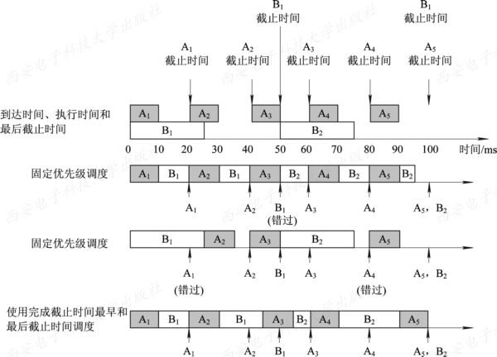
2) 抢占式调度方式用于周期实时任务
图3-7示出了将该算法用于抢占调度方式之例。在该例中有两个周期任务，任务A和任务B的周期时间分别为20 ms和50 ms，每个周期的处理时间分别为10 ms和25 ms。
单调速率调度：A优先级高
优先级调度： B优先级高
Notes:
10/20+25/50<=1可调度

Slide 27
2．最低松弛度优先即LLF(Least Laxity First)算法
该算法在确定任务的优先级时，根据的是任务的紧急(或松弛)程度。任务紧急程度愈高，赋予该任务的优先级就愈高，以使之优先执行。

Slide 28
该算法主要用于可抢占调度方式中。假如在一个实时系统中，有两个周期性实时任务A和B，任务A要求每 20 ms执行一次，执行时间为 10 ms；任务B只要求每50 ms执行一次，执行时间为 25 ms。由此可得知任务A和B每次必须完成的时间分别为：A1、A2、A3、…和B1、B2、B3、…

Slide 29
Notes:
课本计算有错误：t2时刻A2还未到达，不需要计算松弛度，20时刻A2到达需要计算松弛度，其中：A2松弛度40-20-10=10，B1松弛度50-20-15=15，所以20时刻A2先运行

Slide 30
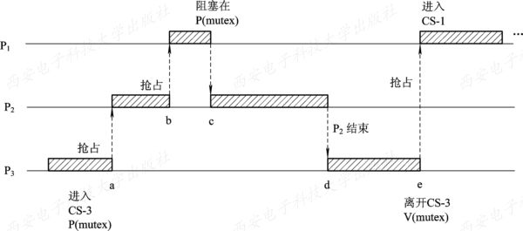
3.4.5 优先级倒置(priority inversion problem) 1. 优先级倒置的形成 “优先级倒置”的现象，即高优先级进程(或线程)被低优先级进程(或线程)延迟或阻塞。
假如P3最先执行，在执行了P(mutex)操作后，进入到临界区CS-3。在时刻a，P2就绪，因为它比P3的优先级高，P2抢占了P3的处理机而运行，P1又抢占P2处理机运行。

Slide 31
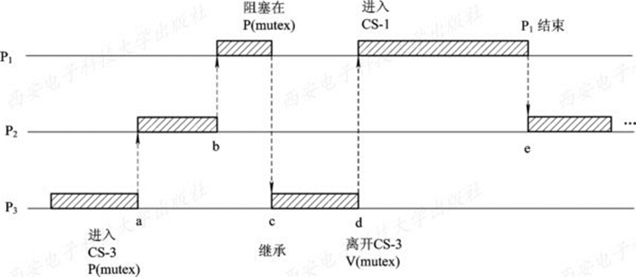
2. 优先级倒置的解决方法

